Slide 1


Monte-Carlo 方法介绍及其建模应用
主讲：南京信息工程大学 朱连华

Slide 2
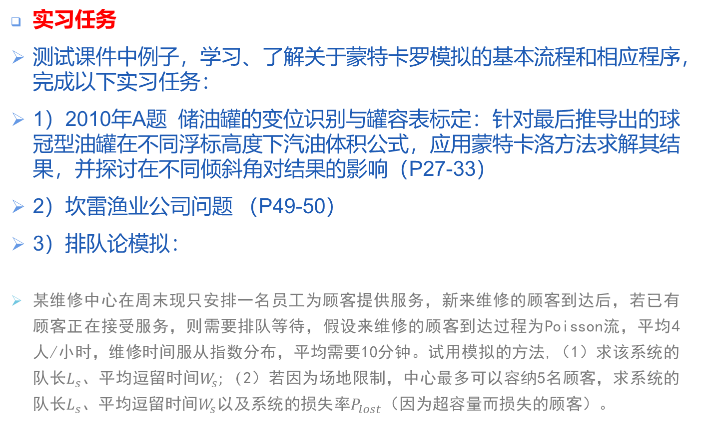
实习任务
实习任务
测试课件中例子，学习、了解关于蒙特卡罗模拟的基本流程和相应程序，完成以下实习任务：
1）2010年A题 储油罐的变位识别与罐容表标定：针对最后推导出的球冠型油罐在不同浮标高度下汽油体积公式，应用蒙特卡洛方法求解其结果，并探讨在不同倾斜角对结果的影响（P27-33）
2）坎雷渔业公司问题 （P49-50）
3）排队论模拟：
某维修中心在周末现只安排一名员工为顾客提供服务，新来维修的顾客到达后，若已有顾客正在接受服务，则需要排队等待，假设来维修的顾客到达过程为Poisson流，平均4人/小时，维修时间服从指数分布，平均需要10分钟。试用模拟的方法,（1）求该系统的队长$L_{s}$、平均逗留时间$W_{s};（$2）若因为场地限制，中心最多可以容纳5名顾客，求系统的队长$L_{s}$、平均逗留时间$W_{s}$以及系统的损失率$P_{lost}$（因为超容量而损失的顾客）。

Slide 3
实习要求
实习要求
1、完成一篇论文，包括：题目、摘要、引言、方法、实例分析、结果分析、参考文献
2、论文主体为三部分内容，主要利用蒙特卡罗方法解决：（1）汽油罐中油量标定；（2）坎雷渔业公司投资决策；（3）维修站排队仿真。
3、小队分组完成，要求提交电子版到ahualian@126.com。
4、论文采用学校课程报告封面，封面注明各成员学号、姓名等信息，文件名和邮件主题统一采用：蒙特卡罗模拟-张三（X班级XX编号）-李四（X班级XX编号）-王五（X班级XX编号）。

Slide 4
C
ONTENTS
01
蒙特卡罗方法介绍
02
蒙特卡罗方法应用实例
目
录
03
排队问题随机模拟
04
2009-B 眼科病床安排应用
Notes:
随机问题和排队问题在数模竞赛中多次出现过。如：
1997A题：零件的参数设计
2009B题：眼科病床的合理安排
2013A题：车道被占用对城市道路通行能力的影响
2014年美赛题目：除非超车否则靠右行驶

Slide 5
第
章
蒙特卡罗方法介绍
1

Slide 6
第
章
1.1 Monte-Carlo方法概述
1

Slide 7
Monte Carlo的起源
精确解
引例---计算面积
数学建模的解有两类
近似解
随机投点试验求近似解
蒙特卡罗方法
1
设总计投了M个点，落入阴影部分N个，则不规则图形的面积为
自然现象有两类
确定性现象
不确定性现象
在一定条件下必然发生现象
随机现象
模糊现象
1

Slide 8
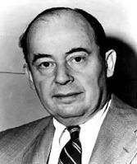
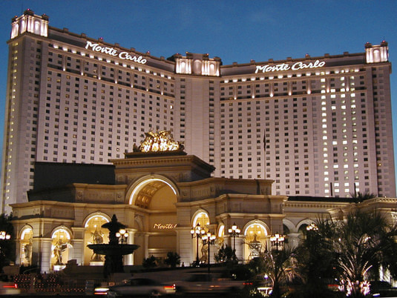
Monte Carlo的起源
Monte Carlo方法：
上世纪四十年代中期，随原子能事业发展而发展起来，“曼哈顿计划”主持人之一、数学家：冯·诺伊曼用驰名世界的赌城—Monte Carlo命名这种方法
又称随机模拟方法，以概率统计理论为基础，能够比较逼真地描述事物的特点及物理实验过程，解决一些数值方法难以解决的问题
在物理、数学、经济学、医学、生物、生产管理等各领域得到广泛应用
John Von Neumann
(1903-1957)
Monte-Carlo
Monaco
Notes:
对裂变物质的中子随机扩散进行模拟
Monte Carlo方法：
又称随机模拟方法，对研究的系统进行随机观察抽样,通过对样本值的统计分析，求得所研究系统的某些参数
不同于一般数值计算方法，它是以概率统计理论为基础的一种方法，能够比较逼真地描述事物的特点及物理实验过程，解决一些数值方法难以解决的问题
物理：核物理，热力学与统计物理，粒子输运问题等
数学：多重积分、解微分方程、非线性方程组求解等
工程领域：真空技术，水力学，激光技术等
经济学领域：期权定价、项目管理、投资风险决策等
其他领域：化学、医学，生物，生产管理、系统科学、公用事业等方面，随着科学技术的发展，其应用范围将更加广泛。

Slide 9
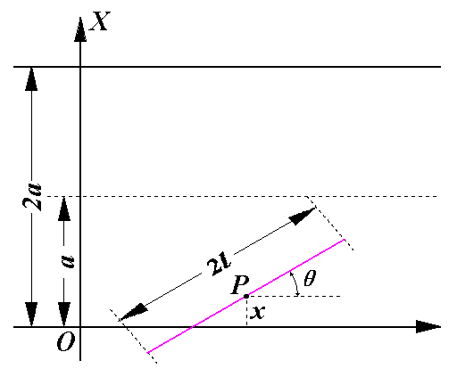
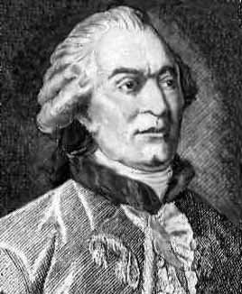


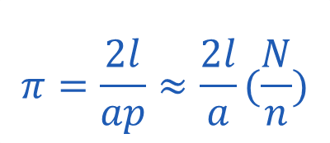
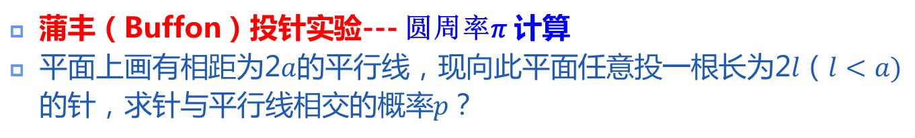
Monte Carlo方法的基本思想
蒲丰（Buffon）投针实验--- 圆周率𝜋 计算
平面上画有相距为2$a$的平行线，现向此平面任意投一根长为2$l（l<a)$的针，求针与平行线相交的概率$p？$
解：针位置用一组参数$\left(x,θ\right)$来刻画，$x$为针中心坐标，$θ$为针与平行线的夹角（如图），
1-设定参数
由于为任意投针，(𝑥,𝜃)均匀落在[0,𝑎], [0,𝜋],
2-分布确定
针与平行线相交的条件为： $x≤lsinθ$
3-条件约束
每次投针试验实际上变成从两个均匀分布的随机变量中抽样，从而针线相交的概率为:
4-样本抽样
$$π=\frac{2l}{ap}≈\frac{2l}{a}(\frac{N}{n})$$
古典概率论著名的蒲丰氏问题！
5-求解结果
Notes:
法国数学家Comte de Buffon

Slide 10
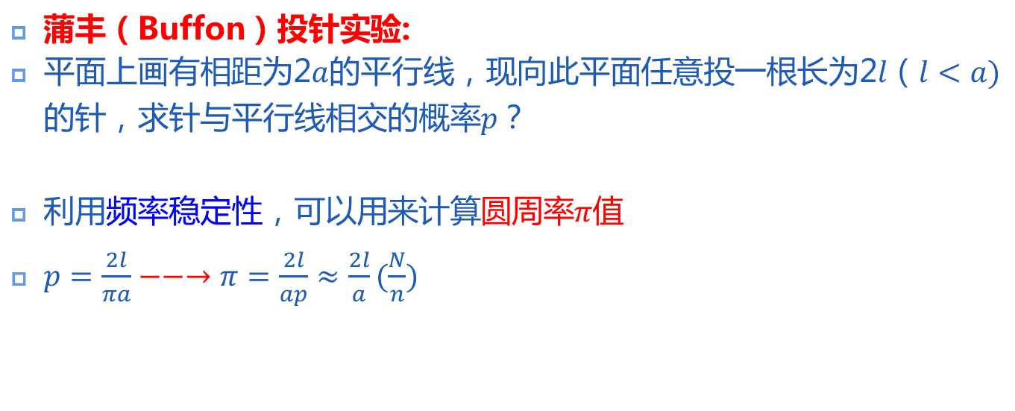
Monte Carlo方法的基本思想
蒲丰（Buffon）投针实验:
平面上画有相距为2$a$的平行线，现向此平面任意投一根长为2$l（l<a)$的针，求针与平行线相交的概率$p？$
利用频率稳定性，可以用来计算圆周率$π值$
$p=\frac{2l}{πa}−−→π=\frac{2l}{ap}≈\frac{2l}{a}(\frac{N}{n})$
法国数学家Comte de Buffon

Slide 11
Monte Carlo模拟实现
程序实现：
function piguji=buffon(llength1,llength2,mm)
%llength1,llength2分别表示1/2线的宽度和针的长度
%mm 是随机实验次数
xrandnum = unifrnd(0,llength1,1,mm);
theta= unifrnd(0,pi,1,mm);
frq=0;
for ii=1:mm
if (xrandnum(1,ii)<=(llength2*sin(theta(1,ii))))
frq=frq+1;
end
end
piguji=(2*llength2/llength1)/(frq/mm)
end
buffon(1, .6,1000) piguji = 3.1462

Slide 12
Monte Carlo模拟基本步骤
建立统计模型
主要特征参量要与实际问题相一致
问题的解对应随机变量的概率分布或数字特征
根据模型随机变量分布，生成所需数量的随机数，进而进行随机模拟实验
生成随机数
进行随机抽样
根据模型特点、分布特性，对每个随机变量选取合适的抽样方法（包括直接抽样、分层抽样等）
按照所建立模型进行仿真试验、计算，求出问题的随机解
求出随机解
评估模拟结果
评估模拟试验结果，给出问题的估计及其精度估计，探讨模型改进、估计方差降低以及减少试验费用等

Slide 13
第
章
1.2 Monte-Carlo特点及随机数生成
1

Slide 14

蒙特卡罗模拟的理论基础
大数定律---贝努里（Bernoulli）大数定律
中心极限定理

Slide 15
蒙特卡罗模拟的误差分析
由中心极限定理可知：
这表明，不等式 近似地以概率1−α成立。
上式也表明， 收敛到μ 的阶为O(n ^{-1/2})
通常，蒙特卡罗方法的误差ε 定义为：

Slide 16
蒙特卡罗方法优缺点及其适用范围
Monte Carlo方法及其程序结构简单
产生随机数，通过大量简单重复抽样和简单计算计算相应的值
收敛速度与问题维数无关
Monte Carlo收敛速度只与标准差σ和样本容量n有关，与样本所在空间维数无关
Monte Carlo收敛速度只有O(n ^{-1/2})，不能解决精确度要求很高的问题
Monte Carlo方法的适用性强
Monte Carlo方法对多维问题的适用性，在解题时受问题条件限制的影响较小
例如：要计算s维空间中的任一区域D_{s}上的积分
Notes:
缺点
收敛速度慢。
误差具有概率性。
进行模拟的前提是各输入变量是相互独立的
Monte Carlo方法及其程序结构简单
产生随机数，通过大量简单重复抽样和简单计算计算相应的值
收敛速度与问题维数无关
Monte Carlo收敛速度为O(n ^{-1/2})，与一般数值方法相比很慢。因此，用Monte Carlo方法不能解决精确度要求很高的问题
Monte Carlo方法误差ε只与标准差σ和样本容量n有关，而与样本所在空间无关，即Monte Carlo方法的收敛速度与问题维数无关，而其他数值方法则不然。
Monte Carlo方法的适用性强
Monte Carlo方法对多维问题的适用性
在解题时受问题条件限制的影响较小
例如：要计算s维空间中的任一区域D_{s}上的积分

Slide 17
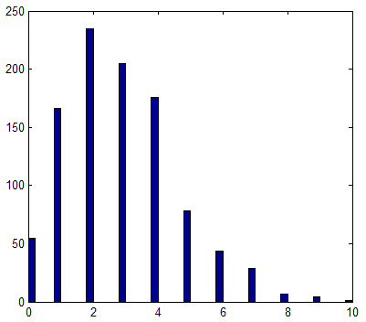
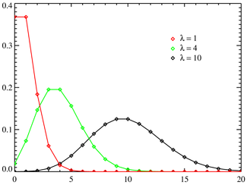
Matlab 中的随机数生成函数
rand(m,n): (0,1) 均匀分布
unifrnd(a,b,m,n): (a,b) 均匀分布
randn(m,n): 标准正态
normrnd(mu,sigma,m,n): 正态分布
exprnd(theta,m,n): 指数分布
poissrnd(lamda,m,n): 泊松分布
binornd(n,p,m,n) : 二项分布
… … ...
>> hist(poissrnd(3,1,1000),20)
Notes:
随机数产生方法：
1、随机数表
2、物理方法
3、计算机方法

Slide 18
一般分布随机数产生方法
基本方法有如下三种：
逆变换法
复合抽样方法
筛选法
定理: 设随机变量U服从(0,1)上均匀分布，则X=F⁻¹(U)的分布函数为F(x)
因此，要产生来自F(x)的随机数，只要先产生来自U(0,1)的随机数，然后计算F⁻¹(u)即可。
其步骤为

Slide 19
一般分布随机数产生方法
连续分布：
产生一系列服从[0, 1]均匀分布随机数u。
对于u，利用F(x)=u求出x, 那么x就是我们要的随机数。
离散分布：
将[0 1]进行分割，每个区间对应离散分布的可能值，区间长度对应概率值。
产生服从[0 1]间均匀分布的随机数u。
对上述每个随机数，赋予它所位于区间的长度对应的离散分布所取值。

Slide 20
离散型分布
=inf{x: F(x)≥u}
即
其中令k=1时
离散型分布---直接抽样

Slide 21
第
章
蒙特卡罗方法应用实例
2

Slide 22
第
章
2.1 定积分的Monte-Carlo计算
2

Slide 23
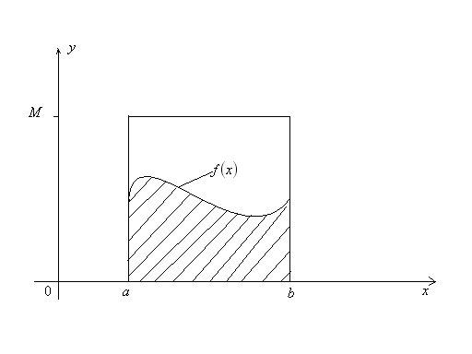
定积分的蒙特卡罗计算
事实上，不少问题最后都可归结为定积分计算。
相对于其它方法，蒙特卡罗方法计算误差与维数m无关！
随机投点法
方法简述：设a，b有限，0<f(x)<M，Ω={(x,y):a≤x≤b, 0≤y≤M}, 假设我们向Ω中进行均匀随机投点，则点落在y=f(x)下方的概率p为
利用频率替代，可以得到θ 估计：

Slide 24
定积分的MC计算
注1:随机投点法的思想简单明了，且每n次投点结果服从二项分布，故 ，其中
注2: 可证$\hat{θ}$是$θ$的无偏估计; 同样易证估计精度为O(n ^{-1/2})

Slide 25
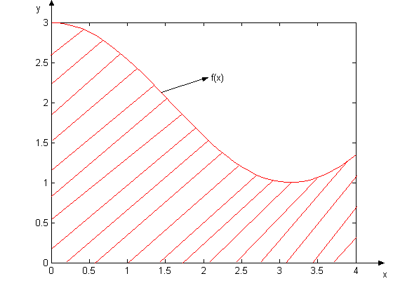
定积分的MC计算
例 计算定积分
事实上，其精确解为
function result=liti27(a,b,m,mm)
%a是积分的下限
%b是积分的上限
%m是函数的上界
%mm 是随机实验次数
frq=0;
xrandnum = unifrnd(a,b,1,mm);
yrandnum = unifrnd(0,m,1,mm);
for ii=1:mm
if (cos(xrandnum(1,ii))+2>=yrandnum(1,ii))
frq=frq+1;
end
end
result=frq*m*(b-a)/mm
用随机投点法求解：liti27(0,4,4,1000000) result = 7.2336
注： 增加样本数目，可提高计算精度，但计算时间也会提高。

Slide 26
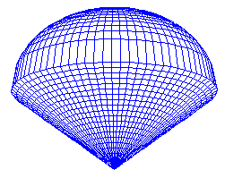
定积分的MC计算
例：冰淇淋锥的体积V计算
&
2
将冰淇淋锥含于体积 = 8 的正方体内
2
向正方体内均匀投N个点, 冰淇淋锥体中占有m个, 则锥体与正方体体积之比近似为 m:N, 即：
function data=icecream(L)
if nargin==0,L=7;end
N=10000;
for k=1:L
P=rand(N,3);
x=2*P(:,1)-1;
y=2*P(:,2)-1;
z=2*P(:,3);
R2=x.^2+y.^2;R=sqrt(R2);
II=find(z>=R&z<=1+sqrt(1-R2));
m=length(II); q(k)=8*m/N;
end
data=[q; q-pi];

Slide 27
2010年A题 储油罐的变位识别与罐容表标定
通常加油站都有若干个储存燃油的地下储油罐，并且一般都有与之配套的“油位计量管理系统”，采用流量计和油位计来测量进/出油量与罐内油位高度等数据，通过预先标定的罐容表（即罐内油位高度与储油量的对应关系）进行实时计算，以得到罐内油位高度和储油量的变化情况。
许多储油罐在使用一段时间后，由于地基变形等原因，使罐体的位置会发生纵向倾斜和横向偏转等变化（以下称为变位），从而导致罐容表发生改变。按照有关规定，需要定期对罐容表进行重新标定。图1是一种典型的储油罐尺寸及形状示意图，其主体为圆柱体，两端为球冠体。图2是其罐体纵向倾斜变位的示意图，图3是罐体横向偏转变位的截面示意图。

Slide 28
地平线
油位探针
油位探测装置
注油口
检查口
出油管
油浮子
3 m
油位高度
油
1m
2m
6m
1m
图1 储油罐正面示意图
地平线
油位探针
油位探测装置
注油口
检查口
出油管
油浮子
油
水平线
α
图2 储油罐纵向倾斜变位后示意图

Slide 29
油位探针
油位探针
油位探测装置
β
3m
地平线垂直线
（a）无偏转倾斜的正截面图
（b）横向偏转倾斜后正截面图
图3 储油罐截面示意图
油位探针
注油口
出油管
1.2m
油浮子
1.2m
油
α
1.78m
水平线
0.4m
2.05mcm
(b) 小椭圆油罐截面示意图
(a) 小椭圆油罐正面示意图
图4 小椭圆型油罐形状及尺寸示意图

Slide 30
一种建立模型V (h,α,β) 的新方法
y
Y
0
0
z
h
x
h
X
Z
α
绕x轴转动α
绕z轴转动β
T₂T₁= T₁T₂ ?

Slide 31
y
Y
h-r
0
V
z
0
α
h
V
Z
h
X
x
α
d
L
坐标变换
油浮子坐标 (0, h-r, L/2-d)
过油浮子的油平面方程也由开始的水平面转化为新的约束，即
Notes:
原来过油浮子的方程为：y=h-r，所过点已知点为（0，h-r, L/2-d )
等式左边利用上述坐标转换公式计算可得，而等式右边除了h-r，还得注意对应的点为油浮子坐标，所以对应的油浮子坐标也要利用上述转换公式转换为新的坐标公式，从而可得新的坐标系下的平面公式。

Slide 32
y
r
α
油位高度h的储油区域为D
z
0
R
h
x
V
s
定义示性函数
油位高度h时的储油量V

Slide 33
利用MATLAB的三重积分程序计算储油量
被积函数 function 在长方体中的三重积分:
triplequad (@function, x1,x2, y1,y2, z1,z2)
用于function 是示性函数 I(x,y,z)的情况:
triplequad(@(x,y,z)(-x*cos(a)*sin(b)+y*cos(a)* cos(b)+z*sin(a)<=cos(a)*cos(b)*(h-r)+sin(a)* (L/2-d)).*(x.^2+ y.^2 <=r^2).*(z>=-s-sqrt(R^2-x.^2-y.^2)).*(z<=s+sqrt(R^2-x.^2-y.^2)),-r,r,-r, r,-(s+R),s+R)
在上述坐标旋转下罐体纵向倾斜角α为负(β正负无关).
计算时间较长；计算精度受积分域大小的影响.

Slide 34
第
章
2.2 非线性规划Monte-Carlo求解
2

Slide 35
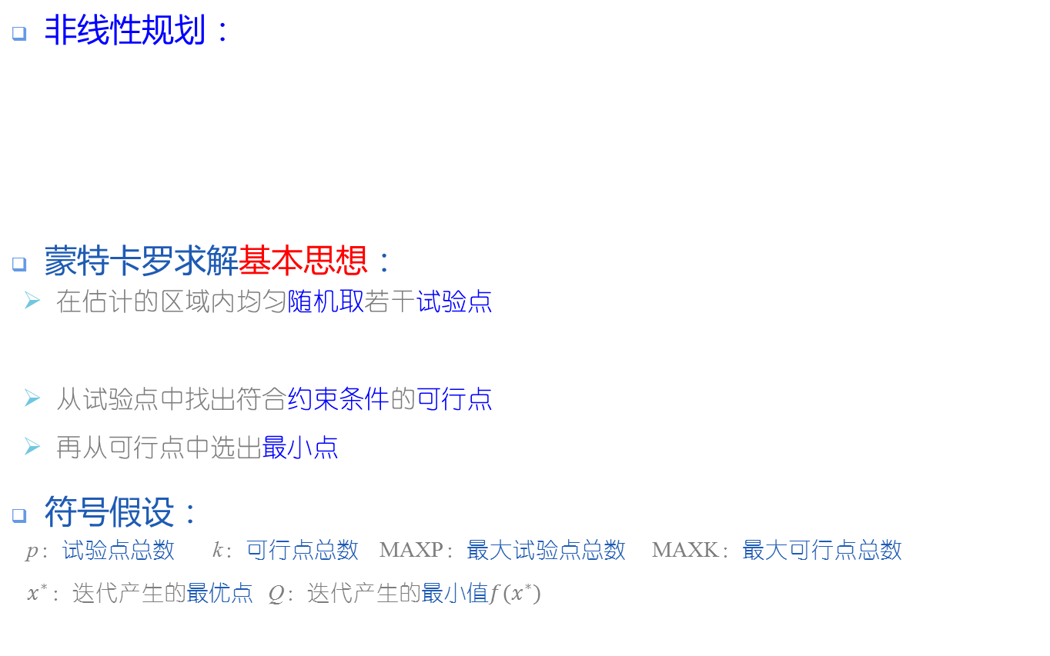
非线性规划Monte-Carlo求解
非线性规划：
蒙特卡罗求解基本思想：
在估计的区域内均匀随机取若干试验点
从试验点中找出符合约束条件的可行点
再从可行点中选出最小点
符号假设：
p：试验点总数 k：可行点总数 MAXP：最大试验点总数 MAXK：最大可行点总数
$x^{∗}$：迭代产生的最优点 Q：迭代产生的最小值${f(x}^{∗})$

Slide 36

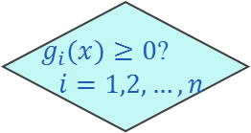







非线性规划Monte-Carlo求解
初始化: 给定MAXK, MAXP; k=0, p=0, Q:大整数
$${x_{j}=a}_{j}+u{(b}_{j}−a_{j}) j=1,2,…,n$$
j=0
$$j=j+1,p=p+1$$
Y
p>MAXP?
N
$${{ x}_{j}=a}_{j}+u{(b}_{j}−a_{j})$$
Y
Y
$g_{i}(x)≥0$?
$$i=1,2,…,n$$
N
N
$j<n$?
Y
$f(x)≥Q$?
N
$$x^{∗}=x, Q=f(x)$$
$$k=k+1$$
Y
k>MAXK?
N
输出$x,Q$, 停止

Slide 37
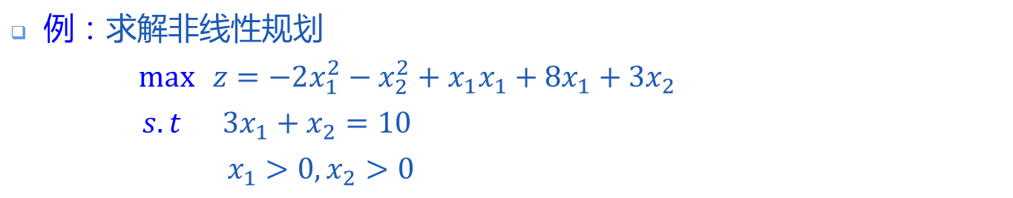
非线性规划Monte-Carlo求解
例：求解非线性规划
$\max{ z=−2x_{1}^{2}−x_{2}^{2}+x_{1}x_{1}+8x_{1}+3x_{2}}$
$s.t 3x_{1}+x_{2}=10$
$x_{1}>0,x_{2}>0$
程序实现：
% 目标函数 mylp.m
function z=mylp(x)
z=2*x(1)^2+x(2)^2-x(1)*x(2)-8*x(1)-3*x(2); %转化为求最小值问题
% 条件约束 lpconst.m
function lpc=lpconst(x)
if 3*x(1)+x(2)-10<=0.5 & 3*x(1)+x(2)-10>=-0.5 %约束条件误差为0.5
lpc=1
else
lpc=0
end

Slide 38
非线性规划Monte-Carlo求解
% 主程序 randlp.m
function [sol,r1,r2]=randlp(a,b,n) %随机模拟解非线性规划
debug=1;
a=0; %试验点下界
b=10; %试验点上界
n=1000; %试验点个数
r1=unifrnd(a,b,n,1); % n*1阶的［a,b］均匀分布随机数矩阵
r2=unifrnd(a,b,n,1);
sol=[r1(1) r2(1)];
z0=inf;
for i=1:n
x1=r1(i);
x2=r2(i);
lpc=lpconst([x1 x2])；
if lpc==1
z=mylp([x1 x2])；
if z<z0
z0=z；
sol=[x1 x2]；
end
end
end

Slide 39
第
章
2.3 系统的可靠性计算问题
2

Slide 40
系统的可靠性计算问题
一个元件(或系统)能正常工作的概率称为元件(或系统)的可靠性
系统由元件组成,常见的元件连接方式：
串联
1
2
1
并联
2

Slide 41
例13 设两系统都是由 4 个元件组成,每个元件正常工作的概率为 p , 每个元件是否正常工作相互独立.两系统的连接方式如下图所示，比较两系统的可靠性.
A₁
A₂
S₁:
B₁
B₂

Slide 42
A₁
A₂
例14 S₂:
B₁
B₂

Slide 43
例13'14' 设两系统都是由 4 个元件组成,每个元件的寿命服从平均寿命为θ_{a1}, θ_{a2}, θ_{b1}, θ_{b2}的指数分布，每个元件是否正常工作相互独立.两系统的连接方式如下图所示，求两系统寿命大于T=100的概率.
function Rguji=liti213(t,thetaa1,thetaa2,thetab1,thetab2,mm)
%t 是要求系统生存的寿命%thetaa1 是元件A1的数学期望
%thetaa2 是元件A2的数学期望%thetab1 是元件B1的数学期望
%thetab2 是元件B2的数学期望%mm 是随机实验次数
frq=0;randnuma1 = exprnd(thetaa1,1,mm);
randnuma2 = exprnd(thetaa2,1,mm);
randnumb1 = exprnd(thetab1,1,mm);
randnumb2 = exprnd(thetab2,1,mm);
for ii=1:mm
if (randnuma1(1,ii)>t)&(randnuma2(1,ii)>t) pass1=1;
else pass1=0;
end
if (randnumb1(1,ii)>t)&(randnumb2(1,ii)>t) pass2=1;
else pass2=0;
end
if (pass1+pass2)>=1 frq=frq+1;
end
end,Rguji=frq/mm
系统1：

Slide 44
系统2：
function Rguji=liti214(t,thetaa1,thetaa2,thetab1,thetab2,mm)
%t 是要求系统生存的寿命 %thetaa1 是元件A1的数学期望 %thetaa2 是元件A2的数学期望 %thetab1 是元件B1的数学期望 %thetab2 是元件B2的数学期望%mm 是随机实验次数
frq=0;randnuma1 = exprnd(thetaa1,1,mm);
randnuma2 = exprnd(thetaa2,1,mm);
randnumb1 = exprnd(thetab1,1,mm);
randnumb2 = exprnd(thetab2,1,mm);
for ii=1:mm
if (randnuma1(1,ii)>t)|(randnumb1(1,ii)>t) pass1=1;
else pass1=0;
end
if (randnuma2(1,ii)>t)|(randnumb2(1,ii)>t) pass2=1;
else pass2=0;
end
if (pass1*pass2)==1 frq=frq+1;
end
end
Rguji=frq/mm

Slide 45
第
章
2.4 报童的诀窍
2

Slide 46
报童的诀窍
报童售报： a (零售价) > b(购进价) > c(退回价)
问题
售出一份赚 a-b；退回一份赔 b-c
每天购进多少份可使收入最大？
购进太多→卖不完退回→赔钱
分析
存在一个合适的购进量
购进太少→不够销售→赚钱少
应根据需求确定购进量
每天需求量是随机的
每天收入是随机的
优化问题的目标函数应是长期的日平均收入
等于每天收入的期望

Slide 47
报童的诀窍
准备
调查需求量的随机规律——每天需求量为 r 的概率 f(r), r=0,1,2…
设每天购进 n 份，日平均收入为 G(n)
建模
已知售出一份赚 a-b；退回一份赔 b-c
求 n 使 G(n) 最大

Slide 48
报童的诀窍
求解
将 r 视为连续变量

Slide 49
报童的诀窍
结果解释
取n使
p
a-b ~售出一份赚的钱
b-c ~退回一份赔的钱
P₁
P₂
0
n
r

Slide 50
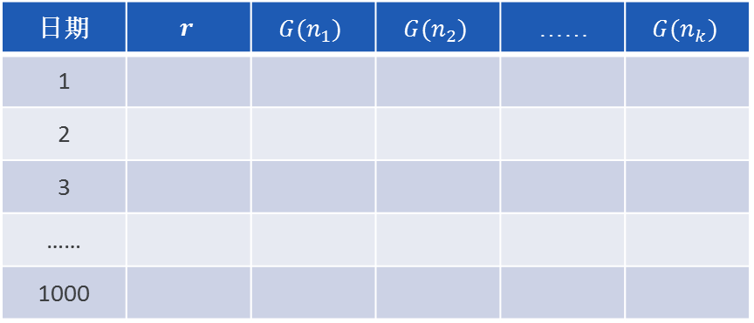
报童的诀窍
报童问题模拟：
第1列：服从p(r)分布每日需求量随机数
第3列-：计算不同订购份量n后的相应的每日利润
表: 报童的诀窍模拟表
日期 | $$r$$ | $$G(n_{1})$$ | $$G(n_{2})$$ | …… | $$G(n_{k})$$
1
2
3
……
1000
设a=0.5, b=0.3, c=0.15, 每天报纸需求服从泊松分布P(50)，由模拟可知每天宜订购51份报纸

Slide 51
第
章
2.5 坎雷渔业公司问题
2

Slide 52
坎雷渔业公司问题
坎雷公司经营着一家渔业公司，每条渔船每日能捕鳕鱼3500单位，有许多港口可以停靠并出售，每个港口价格是不确定的，价格也不一样，另外，每个港口的需求量是有限的。
1 问题简化
假设只有一条船，每次出海成本10,000美元，每次捕鱼3500单位，两个港口[格洛斯特，岩石港]可以停靠：
格洛斯特为鳕鱼集散地，价格稳定在每单位3.25美元，需求几乎是无限的；
岩石港比较小，价格较高但波动较大，服从均值3.65标准差0.20正态分布, 需求量服从表1的离散分布；
假设两个港口之间的价格、需求量之间是相互独立的。
坎雷想挣得尽可能大的利润，哪一个港口停靠更好？
表1 岩石港鳕鱼日需求分布表
日需求单位 | 0 | 1,000 | 2,000 | 3,000 | 4,000 | 5,000 | 6,000
概率 | 0.02 | 0.03 | 0.05 | 0.08 | 0.33 | 0.29 | 0.2

Slide 53
坎雷渔业公司问题
2 问题分析
渔船在格洛斯特港停靠的利润G为：
但是，停靠在岩石港的利润计算出P没这简单，因为价格和需求量都是不确定的，每天的利润是一个随机变量，为了决定选择哪个港口，下面的问题将是很有帮助的：
(a) 使用岩石港日利润的概率分布大概是什么形状？
(b) 使用岩石港利润高于使用格洛斯特港利润的概率是多少？
(c) 使用岩石港亏本的概率是多少？
(d) 使用岩石港日利润的期望值是多少？
(e) 使用岩石港日利润的标准差是多少？

Slide 54
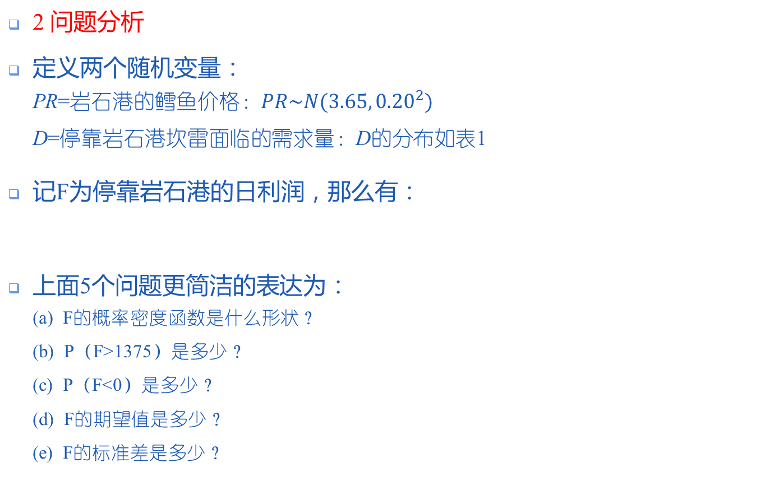
坎雷渔业公司问题
2 问题分析
定义两个随机变量：
PR=岩石港的鳕鱼价格：$PR\sim N(3.65, {0.20}^{2})$
D=停靠岩石港坎雷面临的需求量：D的分布如表1
记F为停靠岩石港的日利润，那么有：
上面5个问题更简洁的表达为：
(a) F的概率密度函数是什么形状？
(b) P（F>1375）是多少？
(c) P（F<0）是多少？
(d) F的期望值是多少？
(e) F的标准差是多少？
注：F为两个随机变量乘积的函数，分布不易求得

Slide 55
坎雷渔业公司问题
3 随机模拟模型
模拟实验很简单，首先我们做出表2：
第二列[岩石港的需求]：服从表1所示的离散分布的随机数
第三列为第二列与3500中的小者
第四列[岩石港的鳕鱼价格]：均值为3.65，标准差为0.2正态分布的随机数
最后一列：日利润数据，利用前面公式计算可得
表2 坎雷渔业公司电脑模拟表
日期 | 岩石港 需求D | Min(D, 3500) | 岩石港 价格PR | 日利润F($)
1
2
…
10000

Slide 56
坎雷渔业公司问题
4 样本数据（即随机数）生成
产生服从离散分布D的样本数据（即随机数）：
将[0 1]进行分割，每个区间对应离散分布的可能值，区间长度对应概率值
产生服从[0 1]间均匀分布的随机数u
对上述每个随机数，赋予它所位于区间的长度对应的离散分布所取值
产生服从连续分布PR的样本数据：
产生一系列服从[0, 1]均匀分布随机数u
对于u，利用F(x)=u求出x, 那么x就是我们要的随机数
将上述结果填入表2中，我们就得到了分析样本数据

Slide 57
坎雷渔业公司问题
5 结果分析
利用模拟结果中的数据，可以回答前面的问题：
(a) F的概率密度是什么形状？
给出10000个样本观测值的经验分布函数和直方图
(b) P(F>1375)的估计值是多少？
计算出F大于1375的频率,它即为该估计值
我们估计停靠岩石港利润更高的概率，这个结果将支持我们是否选择岩石港
(c) P(F<0)的估计值是多少？
计算出F小于0频率，它为所求估计值
(d) F的期望的估计值是多少？
样本均值即为F的期望的估计值

Slide 58
坎雷渔业公司问题
5 结果分析
(e) F标准差的估计值为多少？
样本标准差是标准差的一个很好的估计，特别是在大样本情况下，可以直接计算该值。 若这个值相对较大，意味着停靠岩石港有较大的风险
我们可以求出均值的95%置信区间，即：

Slide 59
第
章
排队问题随机模拟
3

Slide 60
第
章
3.1 排队系统的基本概念
3

Slide 61
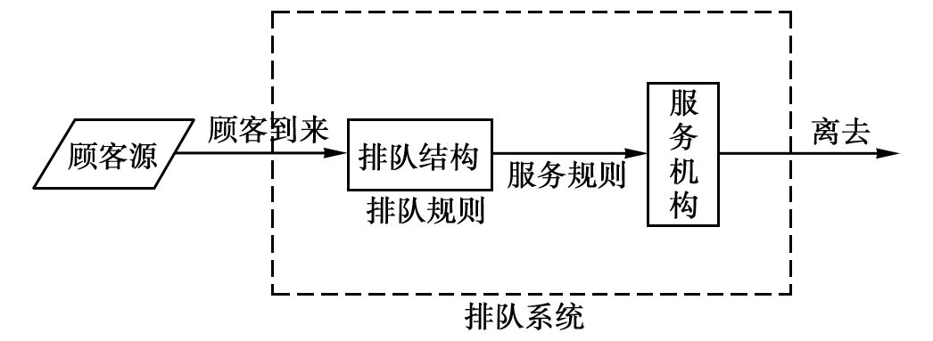
排队论
排队论(Queueing Theory)：
又称“随机服务系统理论”，主要研究各种服务系统等待现象中的概率特征，为运筹学的一个重要分支
排队论起源于20世纪初的电话通话，1909-1920年丹麦数学家、电气工程师爱尔朗(A.K.Erlang)为解决美国通话线路与电话用户呼叫的数量关系问题而创立
排队系统构成：
Notes:
通过研究各种服务系统等待现象中的概率特征，从而解决服务系统最优设计与最优控制的一种理论，是运筹学的一个重要分支
由于顾客到达和服务时间的随机性，排队过程通常是一个随机过程，排队论又称“随机服务系统理论”
排队论发源于上世纪初，1909年丹麦的哥本哈根电话公司A.K.埃尔浪(Erlang)在热力学统计平衡概念的启发下予以解决了美国贝尔电话公司遇到的通话线路与电话用户呼叫的数量关系问题

Slide 62
排队模型的表示
1. 排队模型表示方法：
D.G.Kendall(1953)表示法：
X / Y / Z
X 顾客到达间隔时间分布
Y 服务台（员）服务时间分布
Z 服务台（员）个数（单个或多个并列）
国际排队论标准化会议(1971)表示法：
X / Y / Z / A / B / C
A 系统容量限制
B 顾客源（总体）数目
C 服务规则（FCFS，LCFS等）
约定：如略去后三项，即指X/Y/Z/∞/∞/FCFS的情形

Slide 63
排队模型的表示
2. 到达间隔和服务时间典型分布：
M：负指数分布(M是Markov的字头，负指数分布具有无记忆性，即Markov性)
D： 确定型(deterministic)
Ek：k阶爱尔朗(erlang)分布
G： 一般(general)服务时间的分布
3. 排队模型示例：
M/M/S/∞ ：表示输入过程是Poisson流, 服务时间服从负指数分布, 系统有S个服务台平行服务, 系统容量为无穷的等待制排队系统。
M/G/1/∞：表示输入过程是Poisson流，顾客所需的服务时间为独立、服从一般概率分布，系统中只有一个服务台，容量为无穷的等待制系统。
到达时间间隔为负指数分布与到达为泊松流等价

Slide 64
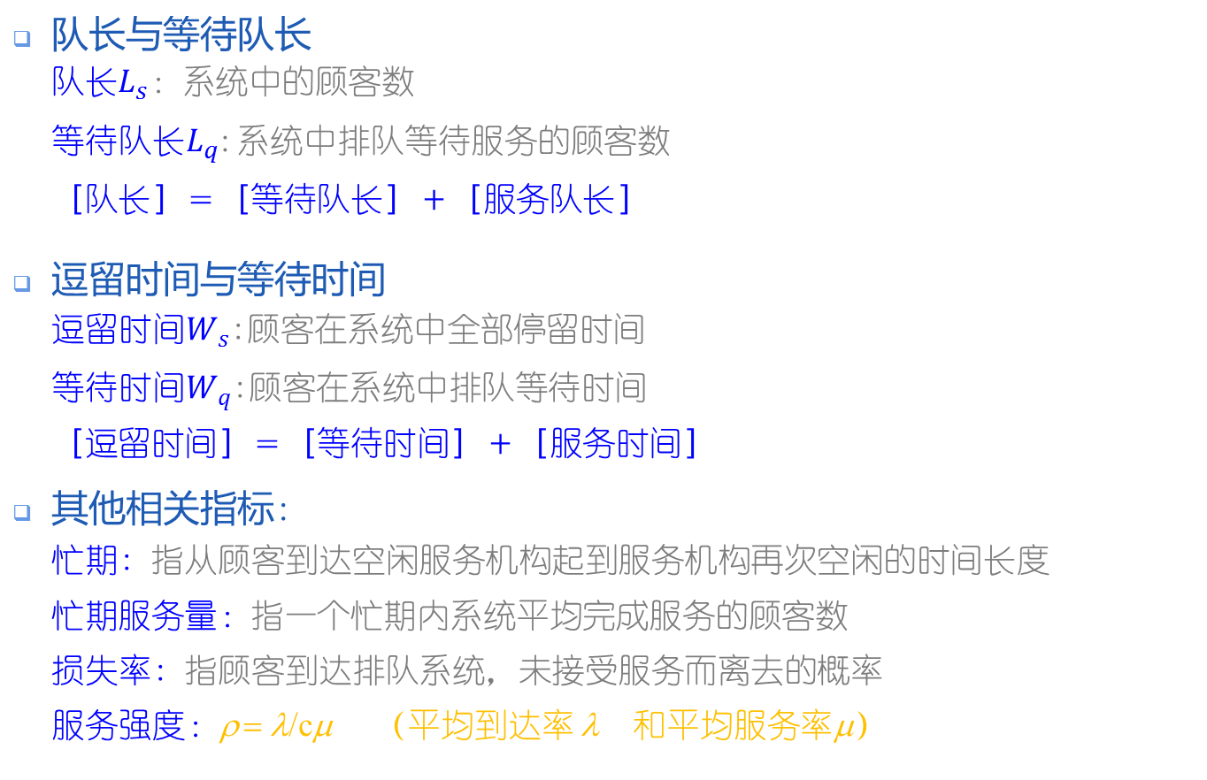
排队系统的衡量指标
队长与等待队长
队长$L_{s}$：系统中的顾客数
等待队长$L_{q}$: 系统中排队等待服务的顾客数
［队长］＝［等待队长］＋［服务队长］
逗留时间与等待时间
逗留时间$W_{s}$:顾客在系统中全部停留时间
等待时间$W_{q}$:顾客在系统中排队等待时间
［逗留时间］＝［等待时间］＋［服务时间］
其他相关指标:
忙期: 指从顾客到达空闲服务机构起到服务机构再次空闲的时间长度
忙期服务量：指一个忙期内系统平均完成服务的顾客数
损失率: 指顾客到达排队系统，未接受服务而离去的概率
服务强度：ρ = λ/cμ （平均到达率 λ 和平均服务率μ）

Slide 65
第
章
3.2 排队系统的计算机模拟
3

Slide 66
排队系统的计算机模拟
在某商店有一个售货员，顾客陆续来到，售货员逐个地接待顾客。当到来的顾客较多时，一部分顾客便须排队等待，被接待后的顾客便离开商店。设：
1．顾客到来间隔时间服从参数为10的指数分布；
2．对顾客的服务时间服从［4，15］上的均匀分布；
3．排队按先到先服务规则，队可以无限制长。
假定一个工作日为8小时，时间以分钟为单位。
1．模拟一个工作日内完成服务的个数及顾客平均等待时间t；
2．模拟100个工作日，求出平均每日完成服务的个数及每日顾客平均等待时间。

Slide 67
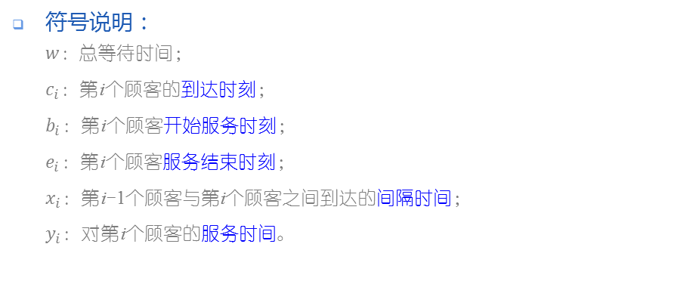
排队系统的计算机模拟
系统的假设：
1. 顾客源是无穷的 2. 排队长度无限制 3. 先到先服务
c₁
c₂
c₃
c₄
c₅
e₁
e₂
e₃
e₄
t
b₁
b₂
b₃
b₄
b₅
符号说明：
$w$：总等待时间；
$c_{i}$：第i个顾客的到达时刻；
$b_{i}$：第i个顾客开始服务时刻；
$e_{i}$：第i个顾客服务结束时刻；
$x_{i}$：第i-1个顾客与第i个顾客之间到达的间隔时间；
$y_{i}$：对第i个顾客的服务时间。
建立排队模型：
c_{i}=c_{i-1}+ x_{i}
b_{i}=max(c_{i},e_{i-1})
e_{i}=b_{i}+y_{i}
w_{i}=b_{i}-c_{i}

Slide 68
排队系统的计算机模拟
初始化：令i=1，e_{i-1}=0，w=0
产生间隔时间随机数 x_{i}~参数为10的指数分布 c_{i}=x_{i} , b_{i}=x_{i}
产生服务时间随机数 y_{i}~[4,15]的均匀分布 e_{i}=b_{i}+y_{i}
模拟1日 (simu1)
累计等待时间：w=w+b_{i}-c_{i}
准备下一次服务：i=i+1
产生间隔时间随机数x_{i}~参数为10的指数分布 c_{i}=c_{i-1}+ x_{i}
模拟100日 (simu2)
确定开始服务时间：b_{i}=max(c_{i},e_{i-1})
Y
b_{i}＞480?
N
i=i-1,t=w/i
输出结果：完成服务个数：m=i
平均等待时间：t
停止

Slide 69
排队系统的计算机模拟
function [i,t]=simu1
i=1;e=0;w=0;
x(i)=random('exp',10);
c(i)=x(i);b(i)=x(i);
while(b(i)<=480)
y(i)=11*rand(1)+4;
e(i)=b(i)+y(i);
w=w+b(i)-c(i);
i=i+1;
x(i)=random('exp',10);
c(i)=c(i-1)+x(i);
b(i)=max(c(i),e(i-1));
end
i=i-1;
t=w/i;
fprintf('一天完成服务人数：%f位 \n', i);
fprintf('每位顾客平均等待时间：%f分钟 \n', t);
function simu2
M(1)=0;T(1)=0;
for i=1:100
[M(i),T(i)]=simu1;
end
mean_M=mean(M);
mean_T=mean(T);
fprintf(‘一百天完成服务人数：
%f位 \n', mean_M);
fprintf(‘一百天每位顾客平均等待时间：
%f分钟 \n', mean_T);

Slide 70
第
章
2009-B 眼科病床安排应用
4

Slide 71
2009-B 眼科病床安排应用
赛题：
医院就医排队是大家都非常熟悉的现象，它以这样或那样的形式出现在我们面前，例如，患者到门诊就诊、到收费处划价、到药房取药、到注射室打针、等待住院等，往往需要排队等待接受某种服务
我们考虑某医院眼科病床的合理安排的数学建模问题。
该医院眼科门诊每天开放，住院部共有病床79张。该医院眼科手术主要分四大类：白内障、视网膜疾病、青光眼和外伤。附录中给出了2008年7月13日至2008年9月11日这段时间里各类病人的情况。白内障手术较简单，而且没有急症。目前该院是每周一、三做白内障手术，此类病人的术前准备时间只需1、2天。做两只眼的病人比做一只眼的要多一些，大约占到60%。如果要做双眼是周一先做一只，周三再做另一只。

Slide 72
2009-B 眼科病床安排应用
赛题：
外伤疾病通常属于急症，病床有空时立即安排住院，住院后第二天便会安排手术。
其他眼科疾病比较复杂，有各种不同情况，但大致住院以后2-3天内就可以接受手术，主要是术后的观察时间较长。这类疾病手术时间可根据需要安排，一般不安排在周一、周三。由于急症数量较少，建模时这些眼科疾病可不考虑急症。
该医院眼科手术条件比较充分，在考虑病床安排时可不考虑手术条件的限制，但考虑到手术医生的安排问题，通常情况下白内障手术与其他眼科手术（急症除外）不安排在同一天做。当前该住院部对全体非急症病人是按照FCFS（First come, First serve）规则安排住院，但等待住院病人队列却越来越长，医院方面希望你们能通过数学建模来帮助解决该住院部的病床合理安排问题，以提高对医院资源的有效利用。

Slide 73
2009-B 眼科病床安排应用
问题1：试分析确定合理的评价指标体系，用以评价该问题的病床安排模型的优劣。
问题2：试就该住院部当前的情况，建立合理的病床安排模型，以根据已知的第二天拟出院病人数来确定第二天应该安排哪些病人住院。并对你们的模型利用问题一中的指标体系作出评价。
问题3：作为病人，自然希望尽早知道自己大约何时能住院。能否根据当时住院病人及等待住院病人的统计情况，在病人门诊时即告知其大致入住时间区间。
问题4：若该住院部周六、周日不安排手术，请你们重新回答问题二，医院的手术时间安排是否应作出相应调整?
问题5：有人从便于管理的角度提出建议，在一般情形下，医院病床安排可采取使各类病人占用病床的比例大致固定的方案，试就此方案，建立使得所有病人在系统内的平均逗留时间（含等待入院及住院时间）最短的病床比例分配模型。

Slide 74
2009-B 眼科病床安排应用
【附录】 2008-07-13到2008-09-11的病人信息
序号 | 类型 | 门诊时间 | 入院时间 | 第一次手术时间 | 第二次手术时间 | 出院时间
1 | 外伤 | 2008-7-13 | 2008-7-14 | 2008-7-15 | / | 2008-7-19
2 | 视网膜疾病 | 2008-7-13 | 2008-7-25 | 2008-7-27 | / | 2008-8-8
3 | 白内障 | 2008-7-13 | 2008-7-25 | 2008-7-28 | / | 2008-7-31
4 | 视网膜疾病 | 2008-7-13 | 2008-7-25 | 2008-7-27 | / | 2008-8-4
5 | 青光眼 | 2008-7-13 | 2008-7-25 | 2008-7-27 | / | 2008-8-5
6 | 视网膜疾病 | 2008-7-13 | 2008-7-26 | 2008-7-29 | / | 2008-8-11
7 | 白内障(双眼) | 2008-7-13 | 2008-7-26 | 2008-7-28 | 2008-7-30 | 2008-8-2
8 | 视网膜疾病 | 2008-7-14 | 2008-7-26 | 2008-7-29 | / | 2008-8-6
9 | 白内障(双眼) | 2008-7-14 | 2008-7-26 | 2008-7-28 | 2008-7-30 | 2008-8-1
10 | 白内障 | 2008-7-14 | 2008-7-26 | 2008-7-28 | / | 2008-7-30
… | … | … | … | … | … | …
348 | 外伤 | 2008-9-3 | 2008-9-4 | 2008-9-5 | / | 2008-9-10
349 | 外伤 | 2008-9-4 | 2008-9-5 | 2008-9-6 | / | 2008-9-11

Slide 75
2009-B 眼科病床安排应用
【附录】 2008-07-13到2008-09-11的病人信息
序号 | 类型 | 门诊时间 | 入院时间 | 第一次手术时间 | 第二次手术时间 | 出院时间
1 | 视网膜疾病 | 2008-8-15 | 2008-8-29 | 2008-8-31 | / | /
2 | 视网膜疾病 | 2008-8-16 | 2008-8-29 | 2008-8-31 | / | /
3 | 白内障(双眼) | 2008-8-19 | 2008-9-1 | 2008-9-8 | 2008-9-10 | /
4 | … | … | … | … | … | …
5 | 79 | 外伤 | 2008-9-9 | 2008-9-10 | 2008-9-11 | /
1 | 白内障(双眼) | 2008-8-30 | / | / | / | /
2 | 视网膜疾病 | 2008-8-30 | / | / | / | /
… | … | … | … | … | … | …
101 | 视网膜疾病 | 2008-9-11 | / | / | / | /
102 | 视网膜疾病 | 2008-9-11 | / | / | / | /

Slide 76
2009-B 眼科病床安排应用
赛题分析
来自日常生活现象，问题浅显明白，几乎不需要任何专业知识
属于排队论研究的范畴，但没有现成的模型和方法解决
可以利用排队论的基本概念和简化模型
适于采用仿真方法通过比较选取优化方案
最优解一般很难找到，目标是一个实用效果令人满意的可行解
现有方案主要缺点：白内障病人术前等待时间长
问题关键：减少术前住院无效等待时间，找出各类病人最佳入院时间

Slide 77
2009-B 眼科病床安排应用
主要考点：
1. 分布拟合检验----仿真应用前提
2. 合理的评价指标体系
3. 仿真方法应用
4. 满足一定置信度的统计预测模型的建立
5. 排队论优化模型的建立

Slide 78
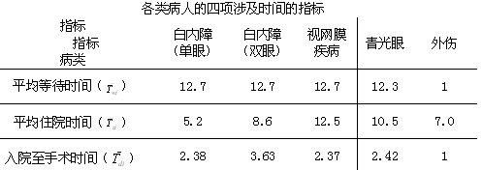
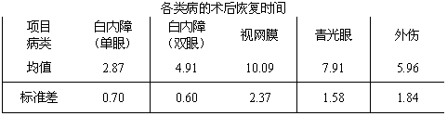
2009-B 眼科病床安排应用
数据分析和处理（统计检验）---重要得分点
对3类病人分别检验和计算：
检验到达时间（门诊）服从泊松分布，计算平均到达率
统计术前住院无效等待时间
检验服务时间（术后住院）服从正态分布，计算平均服务率
Notes:
关键信息：术前住院时间过长，病床有效利用率不高
白内障病人入院后1-2天即可做手术，但是统计该指标得白内障单眼病人需要等待2.38天，白内障双眼病人需要等待3.63天，远大于1-2天 。

Slide 79
2009-B 眼科病床安排应用
问题1：试分析确定合理的评价指标体系，用以评价该问题的病床安排模型的优劣。
评价指标可分两类：
效率指标
等待入院时间，术前住院时间，病床有效利用率等
PS：只考虑效率指标会导致多接收白内障病人，对其他病人不公平
公平性指标
FCFS是最公平的！可以用“延期入院” 、“插队”人数比例来度量不公平度
注意：
评价模型的指标应该全面、合理，不必要引入过多实质上相同的指标

Slide 80
2009-B 眼科病床安排应用
问题2：试就该住院部当前的情况，建立合理的病床安排模型，以根据已知的第二天拟出院病人数来确定第二天应该安排哪些病人住院。并对你们的模型利用问题一中的指标体系作出评价。
问题分析：
本问主要考核能否给出一个相对合理的病床安排模型，主要目标为：提高病床有效利用率以及提高公平度。
就提高病床有效利用率而言，病人术后住院时间是一个不可优化的量，所以只能在术前等待时间上作文章。经对问题的分析可知：对白内障病人的入院时间加以限制成为提高效率的必然选择。
主要方法：仿真与优化相结合
先确定住院规则，然后根据仿真统计结果选出较优规则
先确定优化原则，然后在仿真时，每个病人按照该优化原则决定住院先后
典型仿真优化方法：以等待入院病人当日入院公平性（以到达先后计）与病床使用效率（分类考虑）两方面综合排序，按排序结果安排当日入院病人
Notes:
优化的入院规则：
规则一：按照病人的可入院时间，在确定一周中某天哪个病人入院时，病人采用FCFS服务制（白内障除外）；
规则二：优先排急症病人；
规则三：白内障病人的术前住院时间为1—2天；视网膜疾病、青光眼两类病人术前住院时间为2-3天；外伤手术有空床即安排入院，第二天手术
规则四：选择一周为一周期；
规则五：周六、周日除了外伤病人以外，优先安排白内障（双眼）病人入院
根据以上准则及原来的方案通过计算机模拟给出一段时间的模拟，分别计算评价指标，说明方案的优劣。
各类病人的平均住院时间缩短1-2天 ，公平性下降5%左右（模拟值）。
仿真注意事项
如何产生就诊人的队列（计算插队时用）
如何处理出院分布
如何根据出院情况及入院准则安排入院
计算总等待人数
计算插队人数
计算床位有效利用率

Slide 81
2009-B 眼科病床安排应用
问题3：作为病人，自然希望尽早知道自己大约何时能住院。能否根据当时住院病人及等待住院病人的统计情况，在病人门诊时即告知其大致入住时间区间。
问题分析：
要求给出满足一定置信度（例如90%）预约住院时间区间，区间长度越短越好
对于每一类病人，统计每天平均出院人数，按照等待住院人数，计算预约住院时间的平均值
对于每一类病人，按照术后住院时间的分布，计算方差，在一定置信度下，给出预约住院时间区间
存在问题：
正常方案：通过同类病人术后住院时间概率分布获得置信区间（即上述分析）
存在问题：已处于术后住院状态该类病人继续住院时间不服从同一分布，将该类病人（含已住院与未住院）预计住院时间求和后的随机变量分布不知道

Slide 82


2009-B 眼科病床安排应用
仿真求解：
设当前时刻为$T_{0}$，排队人数为$P$，预计住院时刻为$T$，每日出院病人数平均值为$α$，则
设一个已出院病人实际住院时刻为$T_{1}$，通过仿真统计一段时间内所有病人的
根据90%的置信度确定两个阈值
从而得到当前病人的预计住院时间区间为
现有等待人数条件下等待入院时间区间及期望：

Slide 83
2009-B 眼科病床安排应用
问题4：若该住院部周六、周日不安排手术，请你们重新回答问题二，医院的手术时间安排是否应作出相应调整?
模拟与计算：
模拟一、三，二、四方案，三、五方案，计算三种方案的两个评价指标值
若仍采用“一三方案”，效率较低，通过分析可以发现主要原因是对视网膜与青光眼病人而言，会造成病床使用效率降低
采用“二四方案” 或“三五方案”可使病床使用效率有所提高。前者效率＋公平总体效果较好，后者效率较高，但公平性较差一些

Slide 84
2009-B 眼科病床安排应用
问题5：有人从便于管理的角度提出建议，在一般情形下，医院病床安排可采取使各类病人占用病床的比例大致固定的方案，试就此方案，建立使得所有病人在系统内的平均逗留时间（含等待入院及住院时间）最短的病床比例分配模型。
主要有三种模型：
仿真计算模型：床位分配只有有限种组合情形，可以通过穷举仿真方法得到各种组合的评价指标统计值，再比较得到最佳组合方案。此方案计算量较大，且模型通用性有一定局限。
服务强度平衡模型：当各分类系统的服务强度相等时，效果最佳。可以通过建立条件极值模型，利用拉格朗日方法证明这一结论。
排队论近似模型：通过经验公式将M/G/K系统近似为M/M/K系统，然后利用排队论的现成结论写出优化模型。
PS：近似模型参数确定较困难（如各类病人的入院等待时间），最好通过仿真模型求解

Slide 85
2009-B 眼科病床安排应用
仿真实现：
病人排队数组
T
第一步：根据假设检验得到来诊病人类型和时间分布，采用蒙特卡罗方法得到仿真的T和C；
门诊时间
C
第二步：从无人住院的情况开始，逐渐将排队人安排入院，中间过程需要考虑空床数。有空床即安排入院；按M的大小安排；
入院时间
B
第三步：根据统计得到各类病人的观察时间满足的分布，利用蒙特卡罗方法得到仿真的观察时间；
空等开始时间
W
第四步：根据手术规则安排病人手术或是空等。
手术开始时间
O
第五步：根据假设检验得到术后各类病人恢复时间分布，采用蒙特卡罗方法得到各病人术后观察时间，得到出院时间。
术后出院时间
E

Slide 86
参考资料
蒙特卡罗模拟：
重庆理工大学 肖汉光 数学建模专题之Monte_Carlo
大连大学 李彬 蒙特卡罗模拟方法
柴中林 蒙特卡罗模拟方法与排队论模拟
姜启源、吴孟达、陈恩水等：2009B 眼科病床安排赛题点评

Slide 87
Thanks！

